Slide 1
Игра- викторина для детей
6 -7 лет «ЗОЖ"
Текст слайда
Интерактивная игра для детей 6-7 лет "Лунтик

Slide 2
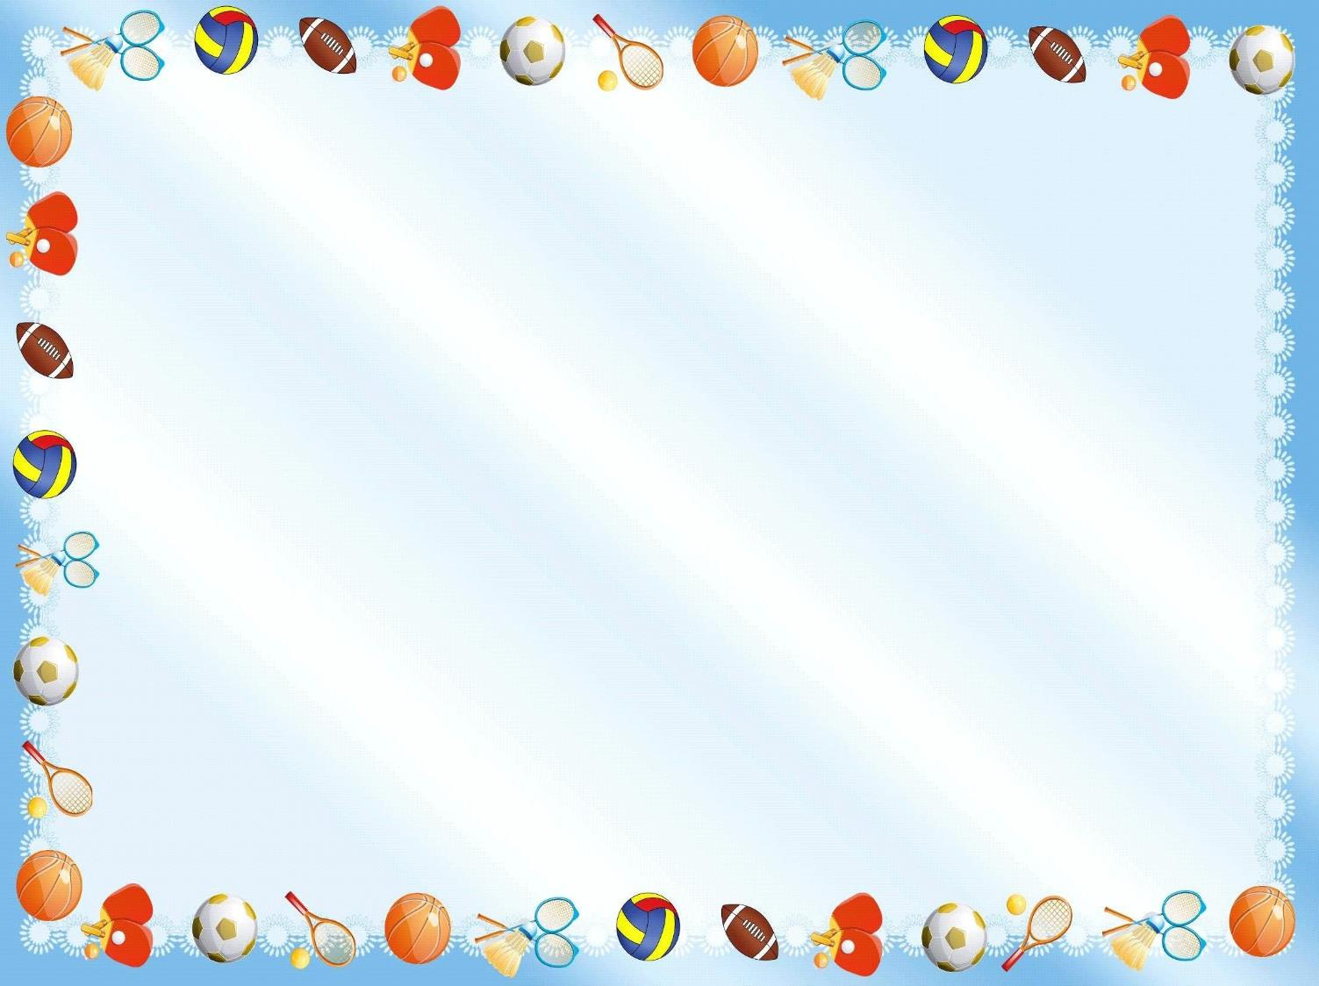
Цель: Развивать интерес к видам спорта.
Задачи:
Обобщить знания детей о видах спорта.
2. Способствовать формированию интереса к занятию спортом.
2 Выявить умение работать в команде, обсуждать, договариваться прислушиваться к мнению товарищей.
Цель: Формировать представления ребенка о ЗОЖ???
Задачи:
Обобщить знания детей о ЗОЖ.
2. Способствовать формированию интереса к видам спорта? к занятиям спортом ? Физически
3. Выявить умение работать в команде, обсуждать, договариваться прислушиваться к мнению товарищей????..

Slide 3
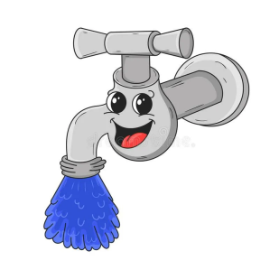
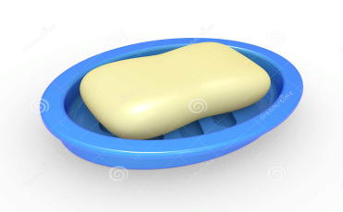
Найди ответ на загадку
Ускользает, как живое,
Но не выпущу его я,
Белой пеной пенится,
Руки мыть не ленится. (МЫЛО)
Мойдодыру я родня,
Отверни-ка ты меня,
И холодною водою
Живо я тебя умою. (КРАН)
В руки все меня берут
И усердно тело трут.
Как приятно растереться
Я ребята…. (ПОЛОТЕНЦЕ)
Хожу – брожу не по лесам,
А по усам и волосам,
И зубы у меня длинней
Чем у волков и медведей. (РАСЧЕСТКА)

Slide 4
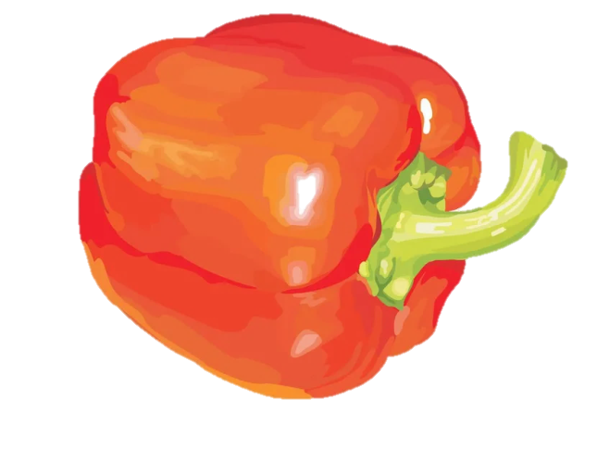
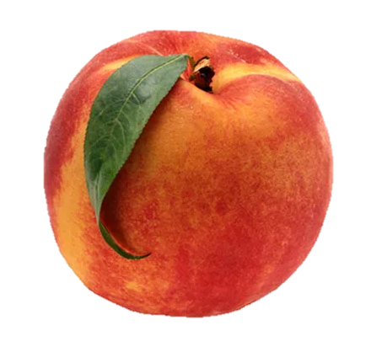
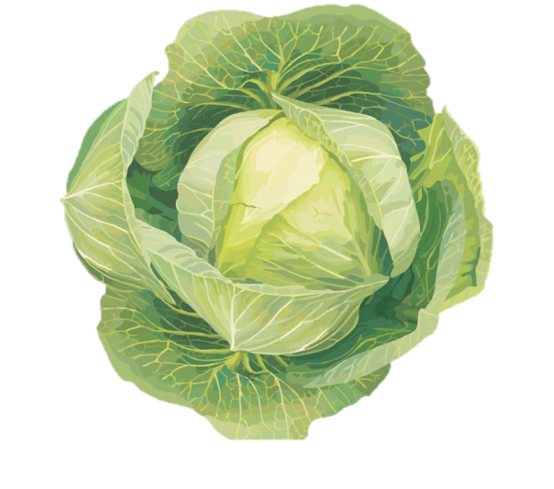
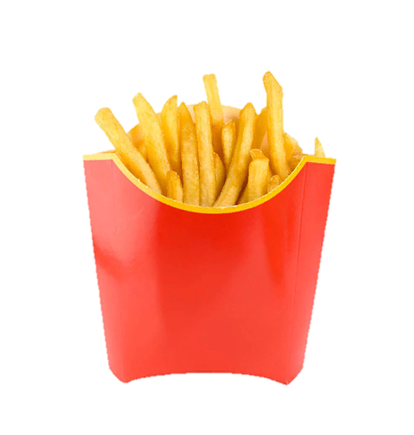
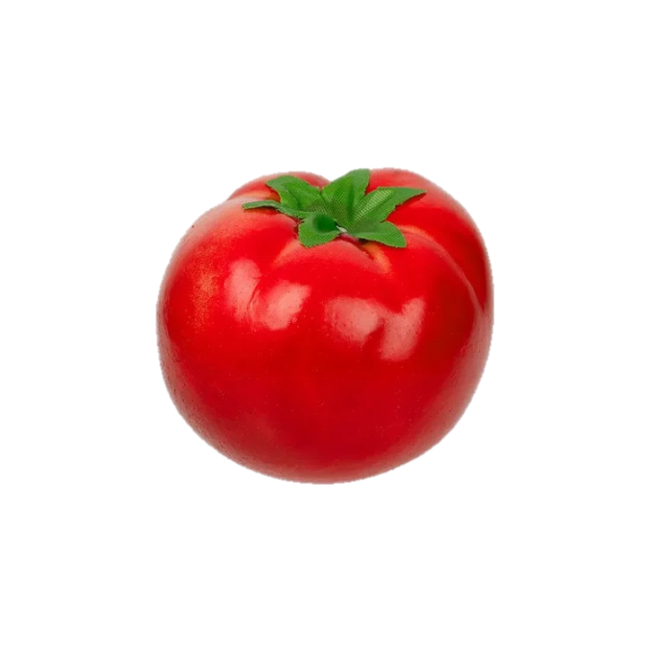
Найди лишнее

Slide 5
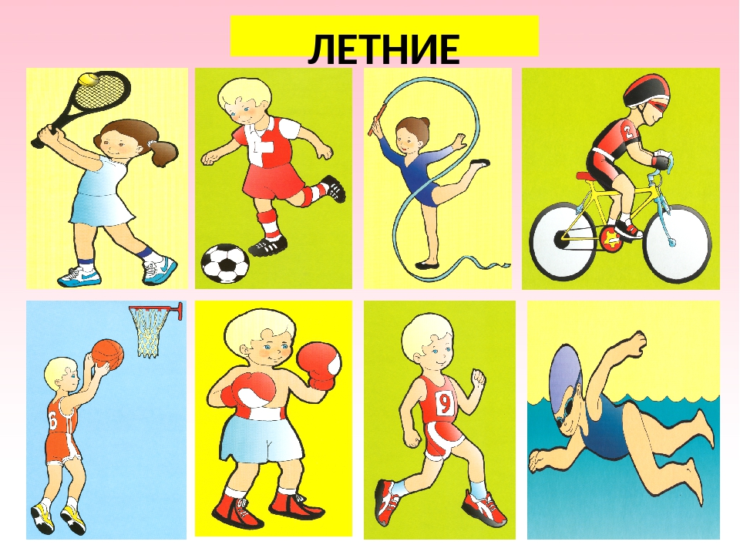
Летние виды спорта:

Slide 6
Зимние виды спорта:

Slide 7
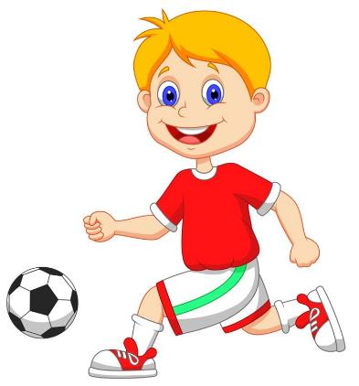
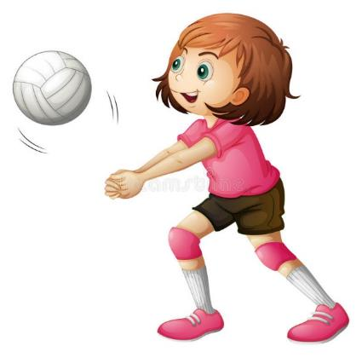
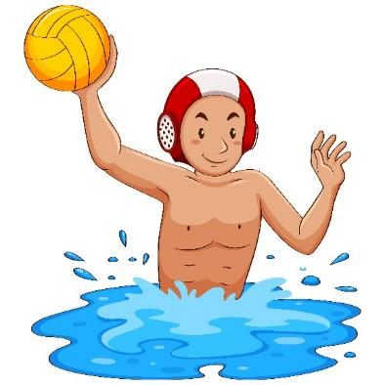
Найди лишний рисунок.
Текст слайда

Slide 8
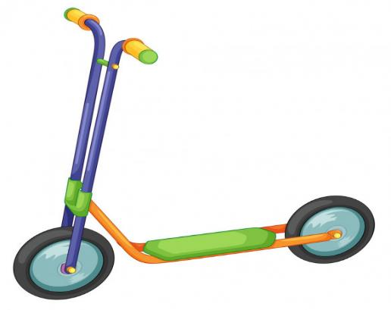
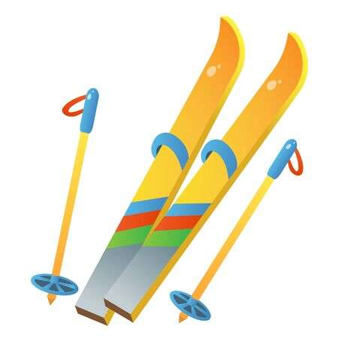
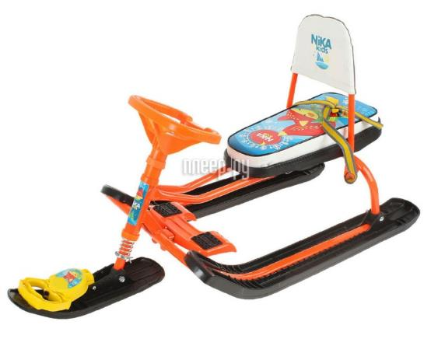

Slide 9
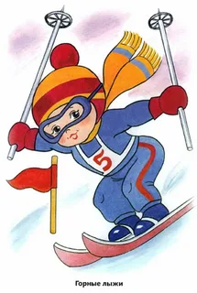
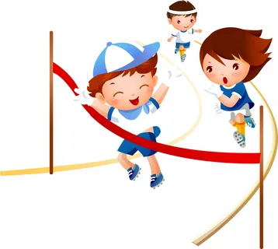
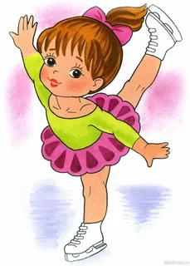
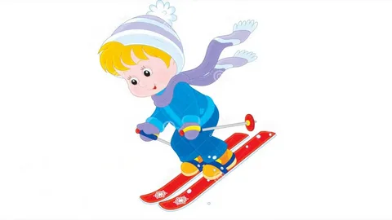
Какой вид спорта не относится к зимним?

Slide 10
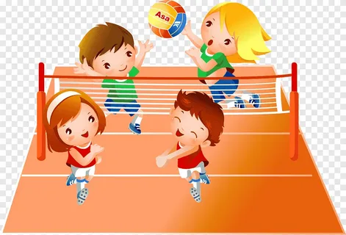
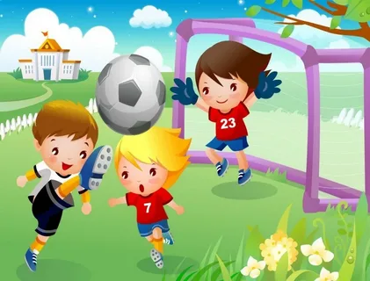
Какой вид спорта не относится к летним?

Slide 11
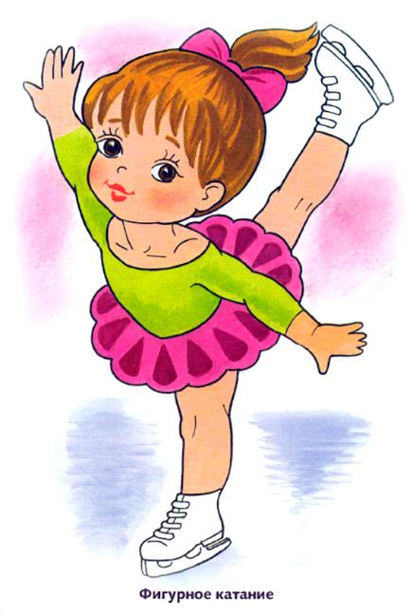
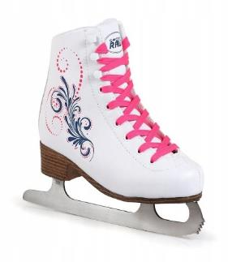
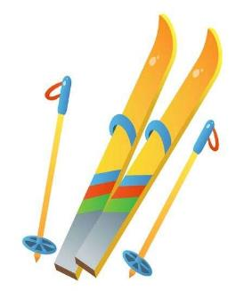
Выбери подходящий инвентарь для данного вида спорта.

Slide 12
Назови вид спорта

Slide 13
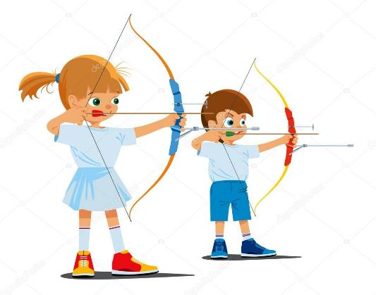
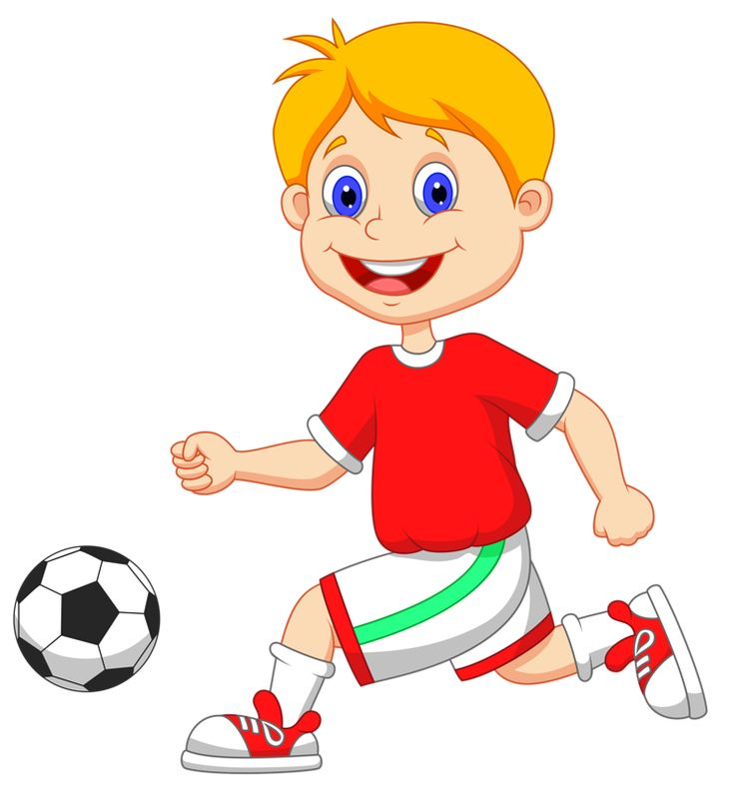
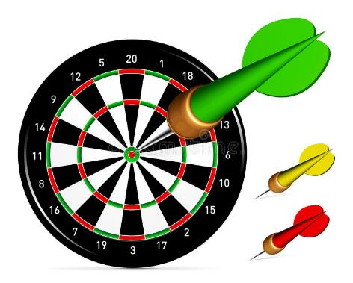

Slide 15
ДО СВИДАНИЯ, РЕБЯТА!

